Slide 1
Aktivitäten Things you like doing
Using the adverb gern
SSC long and short [ä] revisited
Y8 German
Term 1.2– Week 5 - Lesson 23 Rachel Hawkes / Ciaran Morris Artwork: Steve Clarke
Date updated: 05/02/24
Notes:
Artwork by Steve Clarke. All additional pictures selected are available under a Creative Common license; no attribution required.
Note: All words listed below for this week’s learning (new and revisited sets) appear on all three Awarding Organisations’ word lists, with the following exceptions:
i) AQA list does not have Hobby ii) Edexcel list does not have anderer, andere, Hobby, holen, Frankreich, Spanien
Learning outcomes (lesson 1):
Revisit SSC [ä]
Introduction to the adverb gern Revisit weak and strong verbs in the present tense Introduction of andere(r,s)
Word frequency (1 is the most frequent word in German):
8.1.2.5 (introduce) anderer, andere, anderes [59] Aktivität [1422] Hobby [3608] Jugendclub [2117/1360] Schloss [1907] Telefon [1595] langsam [526] normal [642] schnell [203] gern [278] 8.1.2.2 (revisit) holen [547] Arbeit [208] Bank [543] Seite [197] Sport [945] Uhr [348]wirklich [189] also [71] so [28] gestern [821] um1 [44] von [9] 8.1.1.2 (revisit) gegessen [323] gelegen [118] gesprochen [161] geschrieben [184] gesungen [1063] getroffen [259] getrunken [634] treffen [259] Frankreich [813] Sommer [771] Spanien [1745] bisher [441] welcher, welche, welches [122]
The frequency rankings for words that occur in this PowerPoint which have been previously introduced in LDP resources are given in the LDP SOW and in the resources that first introduced and formally re-visited those words.
For any other words that occur incidentally in this PowerPoint, frequency rankings will be provided in the notes field wherever possible.
Source: Jones, R.L. & Tschirner, E. (2019). A frequency dictionary of German: core vocabulary for learners. Routledge

Slide 2
ä
zählen
ähnlich
1, 2, 3, …100
spät
Nähe
wählen
Berlin 1KM
erklären
[to explain]
Notes:
Timing: 1 minute
Aim: To introduce/consolidate SSC [ä]
Procedure:
Introduce and elicit the pronunciation of the individual SSC [ä] and then the source word again ‘spät’ (with gesture, if using).
Then present and elicit the pronunciation of the five cluster words.
The cluster words have been chosen for their high-frequency, from a range of word classes, with the SSC (where possible) positioned within a variety of syllables within the words (e.g. initial, 2nd, final etc.). Additionally, we have tried to use words that build cumulatively on previously taught SSCs (see the Phonics Teaching Sequence document) and do not include new SSCs. Where new SSCs are used, they are often consonants which have a similar symbol-sound correspondence in English.
Word frequency (1 is the most frequent word in German): spät [171]; zählen [680] ähnlich [429]; Nähe [795]; erklären [250]; wählen [64]. Source: Jones, R.L. & Tschirner, E. (2006). A frequency dictionary of German: core vocabulary for learners. Routledge

Slide 3
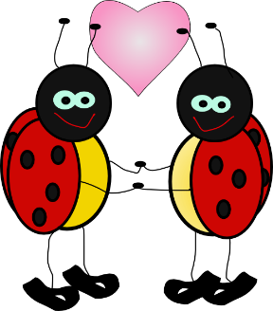
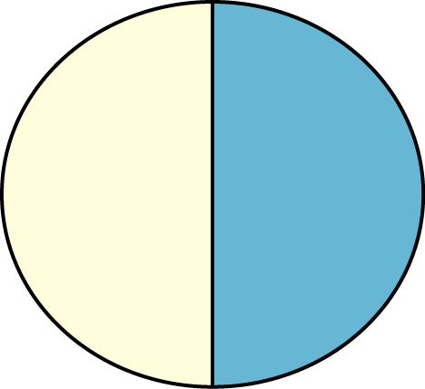
ä
Verhältnis
Mädchen
[relationship]
lächeln
Hälfte
ändern
ständig
[constant(ly)]
Notes:
Timing: 1 minute
Aim: To introduce/consolidate SSC [ä]
Procedure:
Introduce and elicit the pronunciation of the individual SSC [ä] and then the source word again ‘lächeln’ (with gesture, if using).
Then present and elicit the pronunciation of the five cluster words.
The cluster words have been chosen for their high-frequency, from a range of word classes, with the SSC (where possible) positioned within a variety of syllables within the words (e.g. initial, 2nd, final etc.). Additionally, we have tried to use words that build cumulatively on previously taught SSCs (see the Phonics Teaching Sequence document) and do not include new SSCs. Where new SSCs are used, they are often consonants which have a similar symbol-sound correspondence in English.
Word frequency (1 is the most frequent word in German): lächeln [793]; Verhältnis [517] Mädchen [537]; Hälfte [972]; ständig [612]; ändern [476].
Source: Jones, R.L. & Tschirner, E. (2006). A frequency dictionary of German: core vocabulary for learners. Routledge

Slide 4
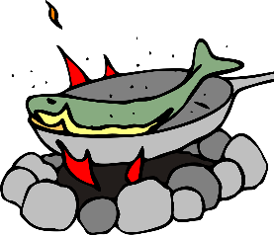
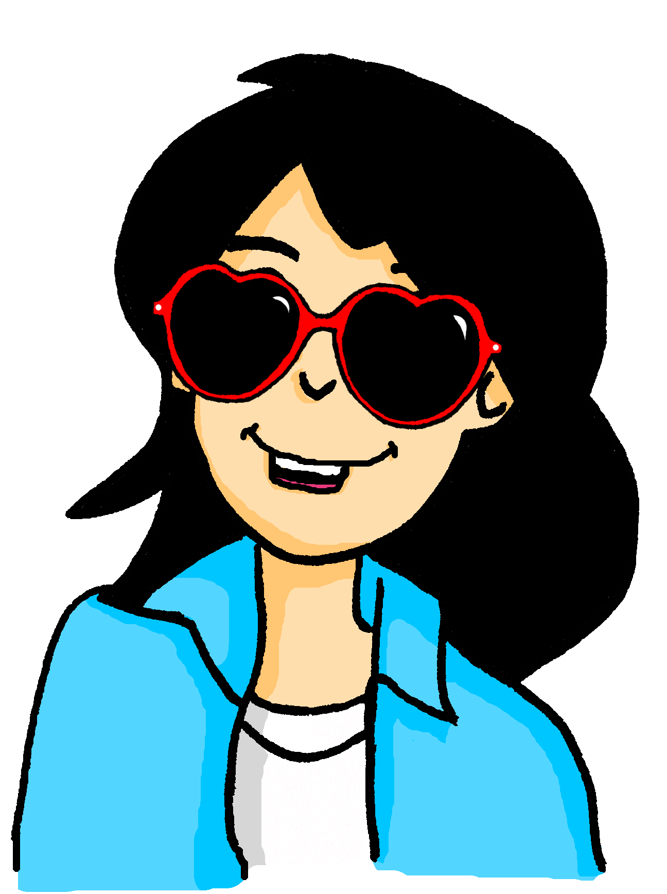
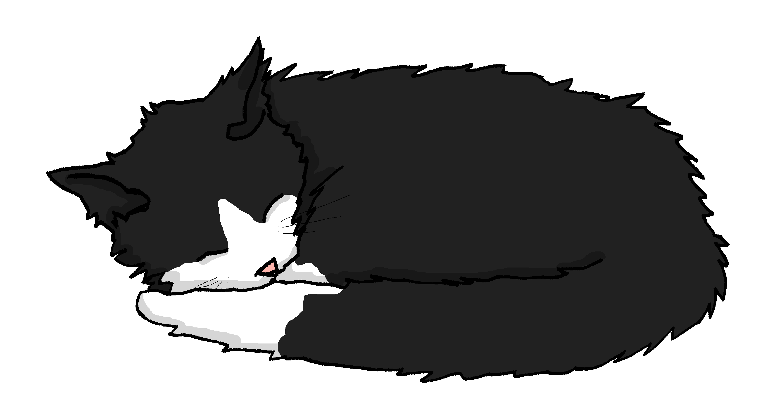
Miezes Traum
Miezes Traum
hören / schreiben
ohne Pausen
fällt
fängt
Mieze schläft… und träumt…
Sie _______ ins Wasser. Sie _________ einen großen Fisch. Sie ________ ihn in ihrem Mund fest. Sie ________ ihn nicht los. Sie ________ ihn nach Hause. Mia ist glücklich. Sie hat Hunger. Sie _______ den Fisch und ________ ihn. Mieze und Mia essen zusammen den Fisch. Er ist lecker!
hält
lässt
trägt
wäscht
brät
lassen | braten (to fry) | fangen (to catch)
halten (to hold) | fallen | tragen | waschen
Notes:
Timing: 5 minutes Aim: To practise (through scaffolded transcription) the SSC [ä] in sentences. Procedure: 1. Ensure students understand Traum and the context (a cat’s dream!) for this narrative.
2. Students write 1-7. They listen to the dream story and transcribe the verbs they hear. The infinitives are provided – jumbled – in a table at the bottom.
3. The audio is provided as a whole piece, (no beeps as it is a transcription task) with some pauses built in. Students may need to listen 2-4 times. There is an ‘ohne Pausen’ version, too.
4. Answers are animated to appear on clicks.
5. Elicit an oral translate of the story from students.
Transcript: Mieze schläft und träumt. Sie fällt ins Wasser. Sie fängt einen großen Fisch. Sie hält ihn in ihrem Mund fest. Sie lässt ihn nicht los. Sie trägt ihn nach Hause. Mia ist glücklich. Sie hat Hunger. Sie wäscht den Fisch und brät ihn. Mieze und Mia essen zusammen den Fisch. Er ist lecker!
Frequency of unknown words and cognates (1 is the most frequent word in German): fangen [2044] waschen [2315] braten [>5009] fest [567] los [658] Source: Jones, R.L. & Tschirner, E. (2019). A frequency dictionary of German: core vocabulary for learners. Routledge

Slide 5
anderer, andere, anderes
Grammatik
To mean ‘another’ (a different / alternative) in German, use the word anderer, andere, anderes with an indefinite article:
masculine
Das ist ein anderer Tag.
That is another /a different day.
feminine
Das ist eine andere Idee.
That is another / a different idea.
neuter
Das ist ein anderes Hobby.
That is another / a different hobby.
This word is an adjective and follows the same pattern as welcher, welche, welches
Notes:
Timing: 2 minutes
Aim: To explain the use of anderer, andere, anderes
Procedure:
1. Click on the mouse to animate the explanation. 2. Elicit the English translations for the German examples, which use this week’s key vocabulary.
3. Check students’ understanding at all stages.

Slide 6
Ein Wortspiel (1/6)
lesen / sprechen
Tanzen | Frankreich
Schloss | Schwimmen
Spanien | Seite
Das ist eine Aktivität. Sie beginnt mit ‘S’. Welche Aktivität ist das?
Schwimmen
________
Notes:
Timing: 5 minutes (6 slides)
Aim: To revisit the forms of ‘welche(r,s)’ and practise ‘andere(r,s) in oral production, and to recall some of this week’s vocabulary. Procedure: 1. Either in pairs or whole class, read the clue aloud, filling in the correct form of ‘Welch-’ or ‘andere-’ 2. Select and say the answer, from the six answer options given. 3. Click to reveal the form of ‘welch-’ and to highlight the correct answer. 4. Repeat for the next two slides.
Word frequency (1 is the most frequent word in German):
8.1.2.5 (introduce) Aktivität [1422] 8.1.2.2 (revisit) [543] Seite [197] 8.1.1.2 (revisit) Frankreich [813] Spanien [1745] welcher, welche, welches [122]

Slide 7
Ein Wortspiel (2/6)
lesen / sprechen
Tanzen | Frankreich
Schloss | Schwimmen
Spanien | Seite
Frankreich
Das ist ein Land. Es beginnt mit ‘F’. Welches Land ist das?
________

Slide 8
Ein Wortspiel (3/6)
lesen / sprechen
Tanzen | Frankreich
Schloss | Schwimmen
Spanien | Seite
Man kann diesen Ort besuchen. Er beginnt mit ‘S’. Welcher Ort ist das?
Schloss
________

Slide 9
Ein Wortspiel (4/6)
lesen / sprechen
Hausaufgaben | Jugendclub
Bank | Arbeit
Telefon | Buch
Das ist eine andere Aktivität. Sie beginnt mit ‘A’.
________
Arbeit

Slide 10
Ein Wortspiel (5/6)
lesen / sprechen
Hausaufgaben | Jugendclub
Bank | Arbeit
Telefon | Buch
Das ist ein anderes Ding. Es beginnt mit ‘T’.
________
Telefon

Slide 11
Ein Wortspiel (6/6)
lesen / sprechen
Hausaufgaben | Jugendclub
Bank | Arbeit
Telefon | Buch
Jugendclub
Das ist ein anderer Ort. Er beginnt mit ‘J’.
________

Slide 12
Adverbien
Grammatik
As you know, ideas in a German sentence are usually ordered like this:
Ich | spiele| oft| Tennis.
subject
verb
adverb
object
Manner adverbs follow the verb and mean how you do something. Which of these are manner adverbs or adverbial phrases?
mit dem Zug
gut
schnell
kaum
oft
langsam
allein
nie
schlecht
mit Freunden
Notes:
Timing: 2 minutes Aim: To revisit simple word order with adverbs, and to identify manner adverbs. Procedure: 1. Run through the slide with animations.
2. Elicit a ‘ja/nein’ response to each of the adverbs.
3. Ensure that all meanings are known.

Slide 13
das Adverb gern
Grammatik
To talk about things we like and dislike doing, we use gern (gladly).
Gern is an adverb of manner.
It comes after a verb ... Ich spiele gern.
… and before a noun (object). Ich spiele gern Rugby.
To say you really like something, add sehr. Ich spiele sehr gern Rugby.
To say you don’t like something, add nicht. Ich spiele nicht gern Rugby.
Notes:
Timing: 2 minutes Aim: To introduce the new manner adverb gern. Procedure: 1. Play through the animations.
2. Elicit the English meaning for each of the German examples.

Slide 14
Tante Laura
Mia und Katja besuchen Tante Laura. Mia beschreibt sie, denn Katja kennt* sie nicht. Schreibt 1-8 und gern / nicht gern.
lesen
 |  | gern | nicht gern
1. | Sie bleibt nicht gern zu Hause, denn sie hat viel Energie.
2. | Sie liest gern , weil sie Bücher mag.
3. | Sie geht gern auf Safari, weil sie Tiere liebt.
4. | Sie fährt nicht gern mit dem Zug, denn sie findet es zu langsam.
5. | Sie macht gern Grillpartys, weil sie keine Vegetarierin ist.
6. | Sie wandert gern , denn sie will fit bleiben.
7. | Sie arbeitet nicht gern im Garten, weil es langweilig ist.
8. | Sie fährt nicht gern Skateboard, denn es ist zu schnell.
_________
_________
_________
_________
_________
_________
_________
_________
*kennt – knows (person)
Notes:
Timing: 7 minutes Aim: A comprehension task focusing on the difference between gern and nicht gern in written modality. Procedure: 1. Students write 1-8, read the sentence and note whether the missing word is gern or nicht gern.
2. Answer are animated on individual clicks.

Slide 15
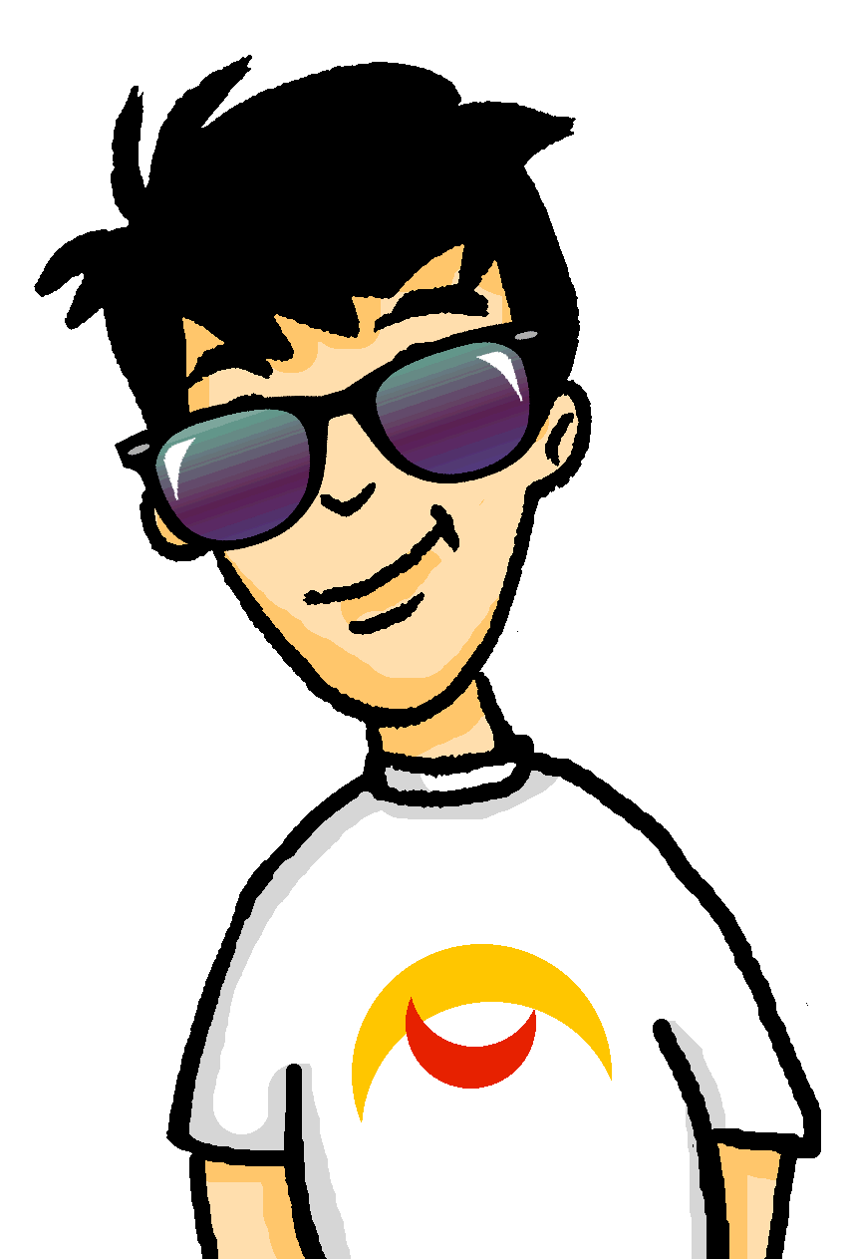
Wie sind sie?
Wolfgang beschreibt seine Familie und Freunde. Schreib 1 – 8 und die Aktivität auf Englisch.
hören
 |  | likes | dislikes | doesn’t say
 | Meine Mutti schreibt nicht gern Briefe. |  | write letters
 | Mia lernt sehr langsam Chinesisch. |  |  | learn Chinese
 | Heidi besucht oft Spanien. |  |  | visit Spain
 | Katja geht nicht gern in den Jugendclub. |  | go to YC
 | Mehmet fährt sehr gern Rad. | ride bike
 | Oma singt manchmal gern Lieder. | sing songs
 | Opa trifft sehr oft auf der Straße seine Freunde. |  |  | meet friends
 | Einstein holt schnell vom Garten Äpfel. |  |  | fetch apples
1
2
3
4
5
6
7
8
Notes:
Timing: 8 minutes Aim: To practise understanding of gern / nicht gern or the absence of gern with presence of a different adverb in the oral modality. Procedure: 1. Write 1 – 8. Prepare to note down the activity in English plus ‘likes’, ‘dislikes’ or ‘doesn’t say’.
2. Listen to each sentence. Note down the activity in English plus ‘likes’, ‘dislikes’ or ‘doesn’t say’.
3. Correct the answers. Clicks reveal the English answer and the full German sentence.
Transcript:
1. Meine Mutti schreibt nicht gern Briefe. 2. Mia lernt sehr langsam Chinesisch. 3. Heidi besucht oft Spanien. 4. Katja geht nicht gern in den Jugendclub. 5. Mehmet fährt sehr gern Rad. 6. Oma singt manchmal gern Lieder. 7. Opa trifft sehr oft auf der Straße seine Freunde. 8. Einstein holt schnell vom Garten Äpfel.
Word frequency (1 is the most frequent word in German):
8.1.2.5 (introduce) Aktivität [1422] Jugendclub [2117/1360] langsam [526] schnell [203] gern [278] 8.1.2.2 (revisit) holen [547] 8.1.1.2 (revisit) Spanien [1745]
Source: Jones, R.L. & Tschirner, E. (2006). A frequency dictionary of German: core vocabulary for learners. Routledge

Slide 16
Was und wie? (1/8)
Schreib Sätze.
schreiben
I
mit Freunden | langsam | gut
gern | mit dem Auto | nicht gern
schlecht | schnell | mit dem Bus
you
she
he
cycle fast
one/you
Ich fahre schnell Rad.
Notes:
Timing: 8 minutes (8 slides)
Aim: to produce sentences (either orally or written) with accurate use of verb forms and word order with adverbs.
Procedure:
Write (or say aloud) the sentence revealed on the white board with the correct choice of verb in the correct tense.
The answer is revealed on a mouse click.

Slide 17
Was und wie? (2/8)
Schreib Sätze.
schreiben
I
mit Freunden | langsam | gut
gern | mit dem Auto | nicht gern
schlecht | schnell | mit dem Bus
you
she
he
likes to work
one/you
Er arbeitet gern.
Notes:
[2/8]

Slide 18
Was und wie? (3/8)
Schreib Sätze.
schreiben
I
mit Freunden | langsam | gut
gern | mit dem Auto | nicht gern
schlecht | schnell | mit dem Bus
you
she
he
like speaking German
one/you
Du sprichst gern Deutsch.
Notes:
[3/8]

Slide 19
Was und wie? (4/8)
Schreib Sätze.
schreiben
I
mit Freunden | langsam | gut
gern | mit dem Auto | nicht gern
schlecht | schnell | mit dem Bus
you
she
he
sleeps well at home
one/you
Man schläft gut zu Hause.
Notes:
[4/8]

Slide 20
Was und wie? (5/8)
Schreib Sätze.
schreiben
I
mit Freunden | langsam | gut
gern | mit dem Auto | nicht gern
schlecht | schnell | mit dem Bus
you
she
he
doesn’t like running
one/you
Sie läuft nicht gern.
Notes:
[5/8]

Slide 21
Was und wie? (6/8)
Schreib Sätze.
schreiben
I
mit Freunden | langsam | gut
gern | mit dem Auto | nicht gern
schlecht | schnell | mit dem Bus
you
she
he
Do you like travelling by bus?
one/you
Fährst du gern mit dem Bus?
Notes:
[6/8]

Slide 22
Was und wie? (7/8)
Schreib Sätze.
schreiben
I
mit Freunden | langsam | gut
gern | mit dem Auto | nicht gern
schlecht | schnell | mit dem Bus
you
she
he
Does she like listening to music?
one/you
Hört sie gern Musik?
Notes:
[7/8]

Slide 23
Was und wie? (8/8)
Schreib Sätze.
schreiben
I
mit Freunden | langsam | gut
gern | mit dem Auto | nicht gern
schlecht | schnell | mit dem Bus
you
she
he
Do you like playing tennis?
one/you
Spielst du gern Tennis?
Notes:
[8/8]

Slide 24
Wer ist das?
?
sprechen
Student B:
Machst du gern Sport?
Nein, ich mache nicht gern Sport.
Student A:
Ja, ich höre gern Musik.
Hörst du gern Musik?
Nein, ich besuche nicht gern andere Länder.
Besuchst du gern andere Länder?
Ja!
Bist du Lena?
Lena
Sport machen
Musik hören
andere Länder besuchen
Rad fahren
lesen
Filme sehen
Remember: there is no word for ‘do’ in German questions. Just swap the verb and subject to create yes/no questions.
Notes:
Timing: 8 minutes
Speaking activity: Wer ist das?
Aim: To practise asking ‘Do you like doing’ questions and giving yes/no (plus full sentence) answers. This is a variation on the ‘guess who’ game.
Procedure: 1. Student A picks a character.
2. Student B asks ‘….. du gern .....?’, using the item in the left-hand column as the content prompt to inform each question.
3. Student A answers, giving the reason corresponding to the thing mentioned by Student B in the right-hand column for their chosen character, answering ‘ja/nein’ with a full sentence response ‘ja ich ….. gern……’ or ‘nein, ich …….. nicht gern……..
4. By noting the answers, Student B attempts to guess the character chosen. Note: at least three questions must be asked before it is possible to know who it is, each time.
5. Partners swap roles.
Note: The names include several SSC, including long and short [a] and one [ä]. Teachers may usefully ask students to pronounce their names before the activity starts.

Slide 25
Wer ist das?
?
sprechen
Angelika
Johann
Matthias
Sport machen
Musik hören
andere Länder besuchen
Rad fahren
lesen
Filme sehen
Rad fahren
lesen
Filme sehen
Sport machen
Musik hören
andere Länder besuchen
Rad fahren
Sport machen
lesen
Musik hören
andere Länder besuchen
Filme sehen
Leah
Julian
Bärbel
Musik hören
Sport machen
Rad fahren
andere Länder besuchen
Filme sehen
lesen
Sport machen
Filme sehen
Musik hören
lesen
Rad fahren
andere Länder besuchen
Filme sehen
lesen
Rad fahren
andere Länder besuchen
Musik hören
Sport machen

Slide 26
Aktivitäten Things you like doing
Using the adverb gern
SSC long and short [ä] revisited
Y8 German
Term 1.2– Week 5 - Lesson 24 Rachel Hawkes / Ciaran Morris Artwork: Steve Clarke
Date updated: 05/02/24
Notes:
Artwork by Steve Clarke. All additional pictures selected are available under a Creative Common license; no attribution required.
Note: All words listed below for this week’s learning (new and revisited sets) appear on all three Awarding Organisations’ word lists, with the following exceptions:
i) AQA list does not have Hobby ii) Edexcel list does not have anderer, andere, Hobby, holen, Frankreich, Spanien
Learning outcomes (lesson 2):
Revisit SSC [a] and [ä]
Consolidation of the adverb gern Revisit weak and strong verbs in the present tense Revisit welche(r,s)
Word frequency (1 is the most frequent word in German):
8.1.2.5 (introduce) anderer, andere, anderes [59] Aktivität [1422] Hobby [3608] Jugendclub [2117/1360] Schloss [1907] Telefon [1595] langsam [526] normal [642] schnell [203] gern [278] 8.1.2.2 (revisit) holen [547] Arbeit [208] Bank [543] Seite [197] Sport [945] Uhr [348]wirklich [189] also [71] so [28] gestern [821] um1 [44] von [9] 8.1.1.2 (revisit) gegessen [323] gelegen [118] gesprochen [161] geschrieben [184] gesungen [1063] getroffen [259] getrunken [634] treffen [259] Frankreich [813] Sommer [771] Spanien [1745] bisher [441] welcher, welche, welches [122]
The frequency rankings for words that occur in this PowerPoint which have been previously introduced in LDP resources are given in the LDP SOW and in the resources that first introduced and formally re-visited those words.
For any other words that occur incidentally in this PowerPoint, frequency rankings will be provided in the notes field wherever possible.
Source: Jones, R.L. & Tschirner, E. (2019). A frequency dictionary of German: core vocabulary for learners. Routledge

Slide 27
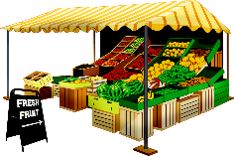
Phonetik (1/2)
lesen / sprechen
Sag die Wörter.
 | Singular | Plural
1 | Wald (m) | Wälder
2 | Kraft | Kräfte
3 | Apfel | Äpfel
4 | Angst | Ängste
5 | Markt (m) | Märkte
6 | Gast (m) | Gäste
7 | Nacht (f) | Nächte
8 | Fach (nt) | Fächer
1
_________
2
[power]
_________
[powers]
3
_________
4
[fear]
_________
[fears]
5
_________
6
[guest]
[guests]
_________
7
[night]
[nights]
_________
8
_________
Notes:
Choose one of these phonics activities
Timing: 5 minutes (2 slides – select one activity) Aim: To practise in productive oral modality the SSC [a] and [ä], with unfamiliar [1-4] and familiar [5-8] plurals. Procedure: 1. In pairs. One person pronounces the one of the pair of words that is on the slide. The other person pronounces the unwritten one of the pair.
2. When finished, reveal the missing text and click on the audio to hear both singular and plural forms.
Transcript:
1. Wald – Wälder
2. Kraft - Kräfter
3. Apfel – Äpfel
4. Angst - Ängst
5. Markt - Märkte
6. Gast – Gäste
7. Nacht – Nächte
8. Fach - Fächer
Word frequency (1 is the most frequent word in German): Wald [1028], Kraft [458], Apfel [3490], Angst [392], Markt [476], Gast [576], Nacht [325], Fach [1731] Source: Jones, R.L. & Tschirner, E. (2019). A frequency dictionary of German: core vocabulary for learners. Routledge

Slide 28
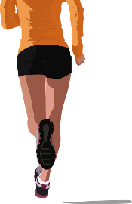
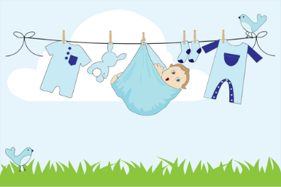
Phonetik (2/2)
Hör zu. Schreib die Wörter. Alle Wörter enthalten den [ä].
hören / schreiben
Sag jetzt die Wörter.
1
2
3
4
Universität
Präsident
erzählen
Aktivität
5
6
7
8
Hände
hängen
Bär
kämpfen
Notes:
Aim: to practise written production of short and long [ä]. Procedure: 1. Students listen and transcribe each word. (Click on the picture to hear the audio).
2. Click to reveal the word.
3. Students read all the words aloud again.
Transcript: 1. Universität 2. Präsident 3. erzählen 4. Aktivität 5. hängen 6. Hände 7. Bär 8. kämpfen

Slide 29
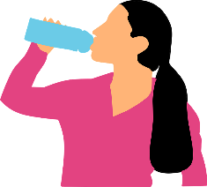
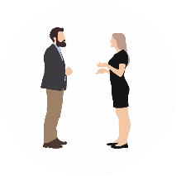
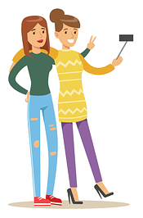
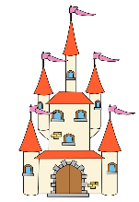
Vokabeln
Hör zu. Welche Aktivität ist das? Schreib 1-12 und den richtigen Buchstaben A – L.
hören
1
2
3
4
5
6
7
8
9
10
11
12
F
J
A
G
E
H
B
I
D
L
C
K
A
B
C
D
E
F
to eat yesterday at 2 o’clock
to read a book with 500 pages
to collect money from the bank
to find a different hobby
to drink normally
to run really slowly
G
H
I
J
K
L
to visit a different castle in France
to do a different activity
to find another job
to speak so quickly
to like to do sport
to meet friends on the street
Notes:
Timing: 6 minutes
Aim: to recap vocabulary from this week’s new and revisited sets.
Procedure:
1. Give students a minute in pairs to try to anticipate the vocabulary items they hear. This gives the teacher a chance to gauge students’ understanding of the pictures and offer help where necessary.
2. Click the number triggers to play the audio.
3. Go through the answers drawing attention to the vocabulary items, and also the word order pattern for infinitive phrases (i.e. verb at the end). Students saw this in a few lessons in Y7.
Transcript:
Geld von der Bank holen
so schnell sprechen
gestern um zwei Uhr essen
ein anderes Schloss in Frankreich besuchen
wirklich langsam laufen
eine andere Aktivität machen
ein anderes Hobby finden
eine andere Arbeit finden
normal trinken
Freunde auf der Straße treffen
11) ein Buch mit 500 Seiten lesen
12) Sport gern machen

Slide 30
Vokabeln
Was haben sie gemacht? Schreib die Partizipien.
lesen / schreiben
___________.
1. Wir haben mit Oma am Telefon gesprochen.
2. Letzte Woche hat sie im Konzert gesungen.
3. Mmm... lecker! Leider habe ich aber zu viel gegessen.
4. Sie hat ihre Freunde im Jugendclub getroffen.
5. In Spanien haben wir am Strand gelegen.
6. Wir haben bisher kein Wasser getrunken.
7. Gestern habe ich hundert Seiten vom Buch gelesen.
8. Sie hat Mutti einen langen Brief geschrieben.
___________.
___________.
___________.
___________.
___________.
___________.
___________.
gegessen gelegen gesprochen geschrieben gesungen gelesen getroffen getrunken
Notes:
Timing: 5 minutes Aim: To practise understanding of new and revisited vocabulary at sentence level in the written modality, and additionally to practise written production of past participles from one of the revisited sets for this week.
Procedure: 1. Write 1-8. Read the sentence and write the missing past participle in German. 2. Check answers. Note: if students need more support, click to reveal the jumbled past participles. Like this, the task does not involve written recall. Vocabulary is taking from this week’s new and revisited sets.

Slide 31
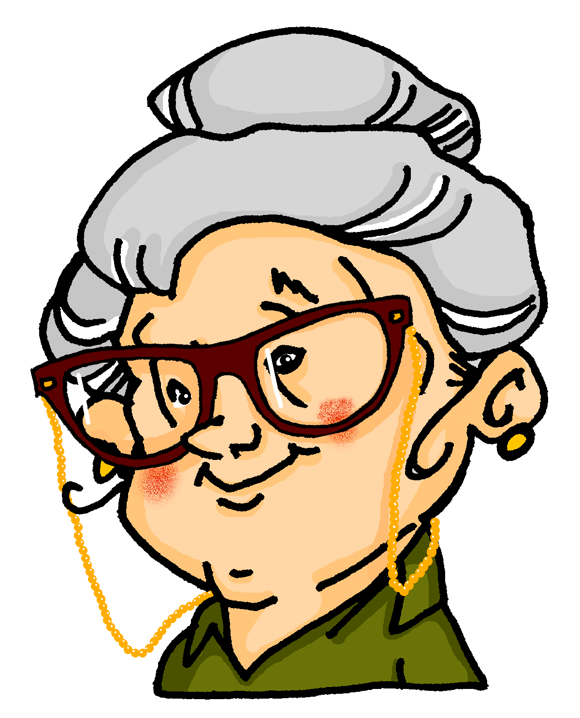
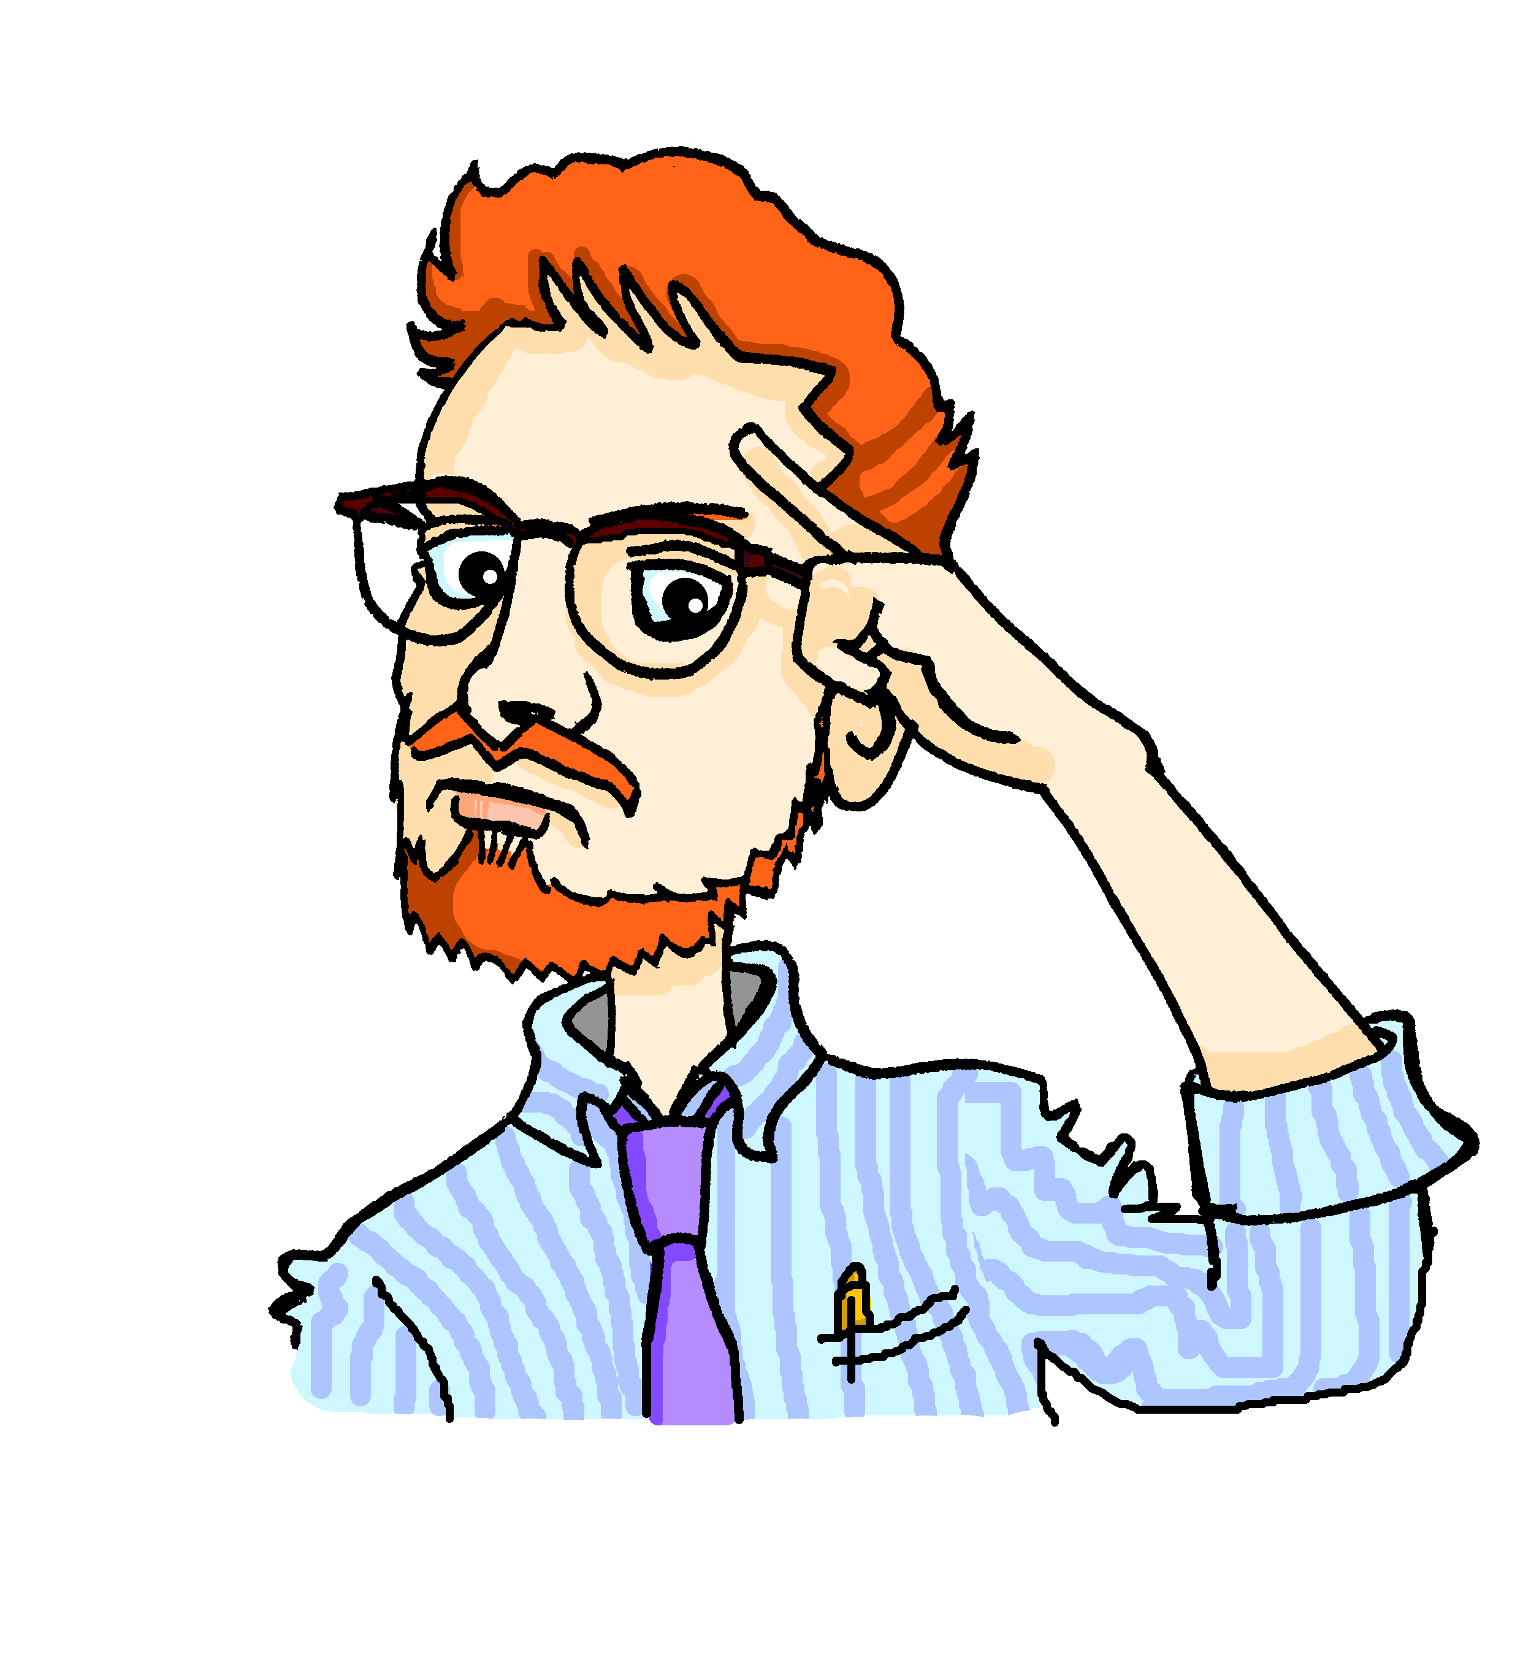
Mia redet mit Oma über Schule
hören
Hör zu. Wer ist das? Schreib den Namen.
Who …? | Mia und Katja (‘we’) | der Lehrer (‘er’) | die anderen Schüler | The story doesn’t say
1. like going to school?
2. do the homework quickly?
3. talk too much?
4. give many examples?
5. don’t like helping?
6. don’t learn well?
7. find it difficult?
8. have fun in the park?
9. play handball?
10. just like walking?
Notes:
Timing: 6 minutes
Aim: to practise listening in a holistic way (1 minute audio). See note below.
Procedure:
Read the statements 1-10.
Listen to the recording.
Write down who does each activity.
Listen again
Allow time to finish completing the grid.
Answers are revealed with further clicks.
Transcript: Meine Freundin und ich gehen gern in die Schule. Normalerweise machen wir auch schnell die Hausaufgaben. Leider redet der Mathelehrer, Herr Mürrisch viel zu viel und zu langsam. Er hiflt auch nicht gern. Die anderen Schüler lernen nicht gut in seiner Klasse, und wir finden es schwierig. Nach der Schule gehen wir aber oft in den Park. Dort haben wir zusammen Spaß. Die anderen spielen oft Handball aber Katja und ich gehen einfach gern durch den Park und reden miteinander.
.
Notes:
One aim of such activities is to help students to become familiar and comfortable with listening beyond the level of the individual sentence. While there is a focus on person agreement (‘who does what’), the activity does not strictly adhere to the principles of input processing in other grammar activities. This is because the aim is not solely to focus on the verb, but to also listen carefully for referents and to consider what is and isn’t said (see the final column, ‘the story doesn’t say’). Such tasks are necessary and helpful, now that students are more confident with a range of structures and vocabulary.

Slide 32
Welcher, welche, welches?
Grammatik
As you know, the word for ‘which’ in German changes depending on the gender of the noun.
When the noun is the object of the sentence, use the R2 (accusative) form of ‘welch-’
It is only different in the masculine form!
Row 1 (nominative)
Row 2 (accusative)
masculine
Welcher Sänger ist das?
Welchen Sänger hörst du gern?
Which singer is that?
Which singer do you like listening to?
feminine
Welche Eissorte ist das?
Welche Eissorte isst du gern?
Which sort of ice-cream is that?
Which sort of ice-cream do you like eating?
neuter
Welches Hobby ist das?
Welches Hobby machst du gern zu Hause?
Which hobby is that?
Which hobby do you like doing at home?
Welche Lieder sind das?
Welche Lieder singst du gern?
plural
Which songs are those ?
Which songs do you like singing?
Notes:
Timing: 3 minutes
Aim: To recap the singular nominative forms of the question word welch- (welcher, welche, welches), which are for revisiting this week, and introduce the R2 (accusative) forms., and the plural forms.
Procedure:
1. Click on the mouse to animate the explanation. 2. Elicit the English translations for the German examples, which use previously taught vocabulary.
3. Check students’ understanding at all stages.

Slide 33
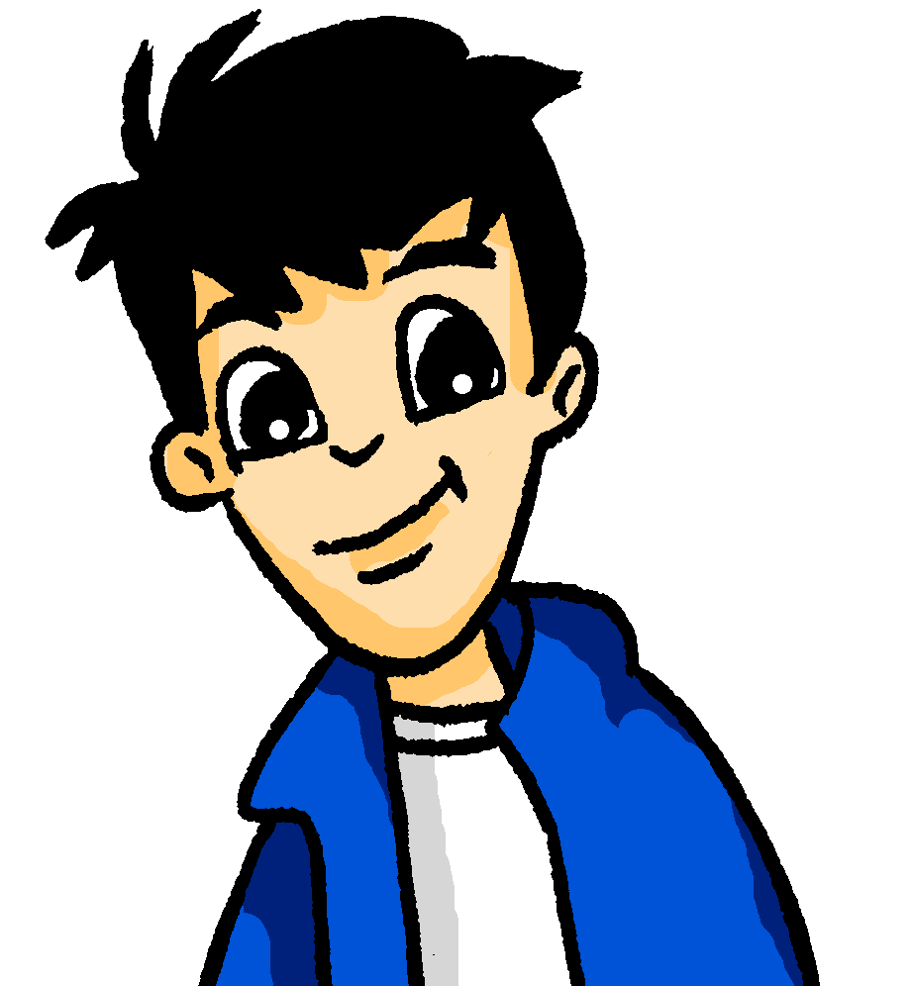
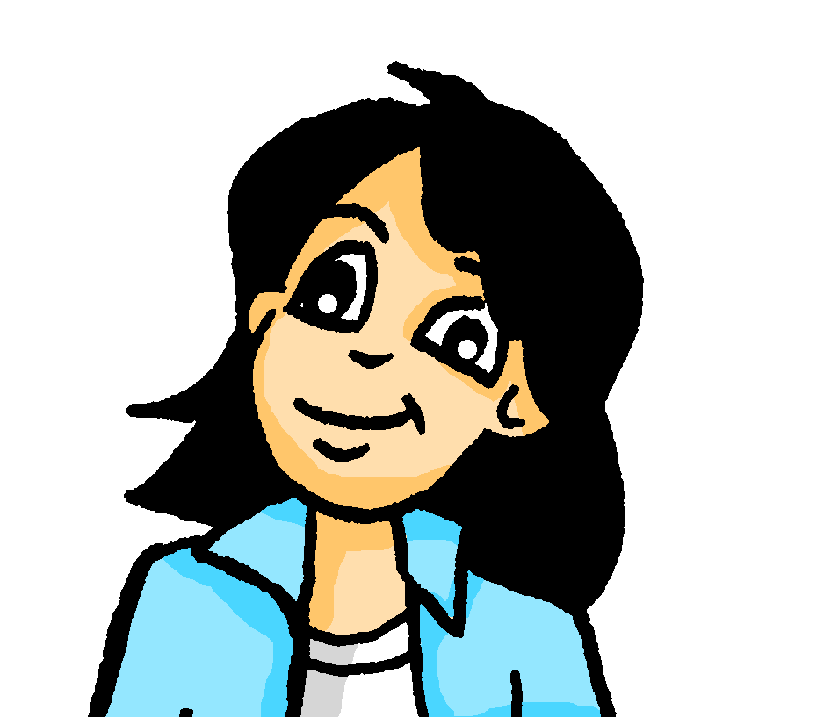
Wie heißt die Frage?
lesen / schreiben
Welches Wort ist das? Schreib a oder b.
Schreib persönliche Antworten.
Welche Fach / Sprachen lernst du gern?
Welchen Sport / Hobby machst du gern?
Welches Park / Land besuchst du gern?
Welche Pizza / Fleisch isst du gern?
Welche Film / Person siehst du gern am Wochenende?
Welche Buch / Bücher liest du gern?
Welchen Sänger / Band horst du gern?
Welche Aufgabe / Projekt machst du nicht gern zu Hause?
Beispiele (Frage 1):
Wolfgang : Ich lerne gern Deutsch.
Mia: Ich lerne gern Chinesisch und Türkisch.
You can use a dictionary.
Notes:
Timing: 15 minutes
Aim: practising written recognition of agreement with welchen, welche, welches, welche, applying verb + gern / nicht gern knowledge to answer questions about yourself.
Procedure:
1. First, students write 1-8 and choose a noun to complete each question.
2. Click to reveal the answers.
3. Elicit English translations to check understanding of the questions.
4. Then, students write personal responses to each question, using a dictionary to look up any unknown vocabulary.

Slide 34
Wolfgangs Hobbys
sprechen
Wolfgang hat viele Hobbys. Welche Aktivitäten macht er?
Partner A Partner B
Beschreib ein Hobby (present tense).
Gib ein anderes Detail (past tense).
1. [gern – Fußball – spielen]
1. [diese Woche – jeden Tag – Fußball – spielen]
Er spielt gern Fußball.
Diese Woche hat er jeden Tag Fußball gespielt.
Start with the time expression and use Word Order 2.
Notes:
Timing: 10 minutes Aim: To practise the range of language and structures introduced in this sequence, in the oral modality. Procedure: 1. Pair work about Wolfgang. Partner A has 4 x present tense prompts. Partner B has 4 x appropriate past tense prompts (jumbled). 2. A says his/her present tense sentence. B responds with the matching detail in the perfect tense.
3. Then swap roles to talk about Mia’s hobbies.
4. Check answers using the two answer slides.

Slide 35
Wolfgangs Hobbys
sprechen
Wolfgang hat viele Hobbys. Welche Aktivitäten macht er?
Partner A Partner B
1. [oft – Sport – machen] 2. [langsam – Türkisch – sprechen] 3. [schnell – laufen] 4. [gern – Fleisch – essen]
1. [gestern – drei Stunden – Türkisch – sprechen]
2. [gestern – im Park – laufen]
3. [diese Woche – schon – fünf Hamburger – essen]
4. [diese Woche – zweimal – Sport – machen]
Notes:
DO NOT DISPLAY (if using handouts) Ideally, students would see only their own prompts for this task. There is a printable handout for this purpose. However, as a fall back, this slide could be used. Partner B’s prompts are jumbled. In addition, none of the prompts are numbered so Partner A can be encouraged to take them in any order.

Slide 36
Wolfgangs Hobbys: Antworten
sprechen
Wolfgang hat viele Hobbys. Welche Aktivitäten macht er?
Partner A Partner B
A. Er macht oft Sport. B. Diese Woche hat er zweimal Sport gemacht.
A. Er spricht langsam Türkisch. B. Gestern hat er drei Stunden Türkisch gespochen. A. Er läuft schnell. B. Gestern ist er im Park gelaufen. A. Er isst gern Fleisch. B. Diese Woche hat er schon fünf Hamburger gegessen.
1. [oft – Sport – machen]
1. [diese Woche – zweimal – Sport – machen]
2. [langsam – Türkisch – sprechen]
2. [gestern – drei Stunden – Türkisch – sprechen]
3. [schnell – laufen]
3. [gestern – im Park – laufen]
4. [gern – Fleisch – essen]
4. [diese Woche – schon – fünf Hamburger – essen]
Notes:
Antworten Click to change each prompt into the full spoken response.

Slide 37
Mias Hobbys
sprechen
Mia hat viele Hobbys. Welche Aktivitäten macht sie?
Partner B Partner A
1. [gern – wasser – trinken] 2. [oft – singen]
3. [gern – am Strand – liegen] 4. [schnell – Postkarten – schreiben]
1. [letzte Woche – zwei Stunden – am Strand – liegen]
2. [diese Woche – schon – zweimal im Chor – singen]
3. [gestern – schnell – viele Postkarten - schreiben]
4. [gestern – viel Wasser – trinken]
Notes:
DO NOT DISPLAY (if using handouts) Ideally, students would see only their own prompts for this task. There is a printable handout for this purpose. However, as a fall back, this slide could be use. Partner B’s prompts are jumbled. In addition, Partner A can be encouraged to take them in any order.

Slide 38
Mias Hobbys: Antworten
sprechen
Mia hat viele Hobbys. Welche Aktivitäten macht sie?
Partner B Partner A
A. Sie trinkt gern Wasser. B. Gestern hat sie viel Wasser getrunken.
A. Sie singt oft. B. Diese Woche hat sie schon zweimal im Chor gesungen. A. Sie liegt gern am Strand. B. Letzte Woche hat sie zwei Stunden am Strand gelegen. A. Sie schreibt schnell Postkarten. B. Gestern hat sie schnell viele Poskarten geschrieben.
1. [gern – Wasser – trinken]
1. [gestern – viel Wasser – trinken]
2. [oft – singen]
2. [diese Woche – schon – zweimal im Chor – singen]
3. [gern – am Strand – liegen]
3. [letzte Woche – zwei Stunden – am Strand - liegen]
4. [schnell - Postkarten – schreiben]
4. [gestern – schnell – viele Postkarten - schreiben]
Notes:
Antworten Click to change each prompt into the full spoken response.

Slide 39
Wolfgangs Hobbys: Person A
(Person A beginnt.)
Wolfgangs Hobbys: Person B
(Person A beginnt.)
1. [oft – Sport – machen] 2. [langsam – Türkisch – sprechen] 3. [schnell – laufen] 4. [gern – Fleisch – essen]
1. [gestern – drei Stunden – Türkisch – sprechen]
2. [gestern – im Park – laufen]
3. [diese Woche – schon – fünf Hamburger – essen]
4. [diese Woche – zweimal – Sport – machen]
Mias Hobbys: Person A
(Person B beginnt.)
Mias Hobbys: Person B
1. [letzte Woche – zwei Stunden – am Strand – liegen]
2. [diese Woche – schon – zweimal im Chor – singen]
3. [gestern – schnell - viele Postkarten –schreiben]
4. [gestern – viel Wasser – trinken]
(Person B beginnt.)
1. [gern – wasser – trinken] 2. [oft – singen]
3. [gern – am Strand – liegen] 4. [schnell – Postkarten – schreiben]
Wolfgangs Hobbys: Person A
Wolfgangs Hobbys: Person B
1. [oft – Sport – machen] 2. [langsam – Türkisch – sprechen] 3. [schnell – laufen] 4. [gern – Fleisch – essen]
1. [gestern – drei Stunden – Türkisch – sprechen]
2. [gestern – im Park – laufen]
3. [diese Woche – schon – fünf Hamburger – essen]
4. [diese Woche – zweimal – Sport – machen]
Mias Hobbys: Person A
Mias Hobbys: Person B
1. [letzte Woche – zwei Stunden – am Strand – liegen]
2. [diese Woche – schon – zweimal im Chor – singen]
3. [gestern – schnell - viele Postkarten –schreiben]
4. [gestern – viel Wasser – trinken]
(Person B beginnt.)
1. [gern – wasser – trinken] 2. [oft – singen]
3. [gern – am Strand – liegen] 4. [schnell – Postkarten – schreiben]

Slide 40
Hausaufgaben
Vocabulary Learning Homework (Y8, Term 1.2, Week 6)
This week’s homework is Y7 Revision Mashup 2.
Notes:
There is no new vocabulary for next week. Instead, students are going to revise a set of Y7 vocabulary. The vocabulary set is here, on Quizlet:
https://quizlet.com/gb/519513960/year-8-german-term-12-week-6-y7-mashup-2-flash-cards/
Notes:
i) Teachers may, in addition, want to recommend use of a particular online app for the pre-learning of each week’s words. ii) Quizlet now requires parental involvement / registration / permissions for users below the age of 13, so it is perhaps most suitable for Y9 – 11 students. iii) Language Nut hosts LDP vocabulary lists and these are free for schools to use, though there is a registration process. One benefit is that all of the student tracking data that Language Nut offers are also available to schools that use the LDP lists for practice. Perhaps this makes it a good option for Y7/8.
iv) There are other free apps, and new ones are always appearing. Teachers have told us that they are currently using: Flippity, Wordwall (where using previously-created activities is free).
v) Gaming Grammar has been acquired by Language Nut. Its original content should still be available to teachers and much of it is appropriate for Y8 learners. This week: Verb agreement (present)

